Slide 1

集合单元复习
第1章 集合与逻辑
沪教版（2020）必修第一册

Slide 2
1
知识框架

Slide 3
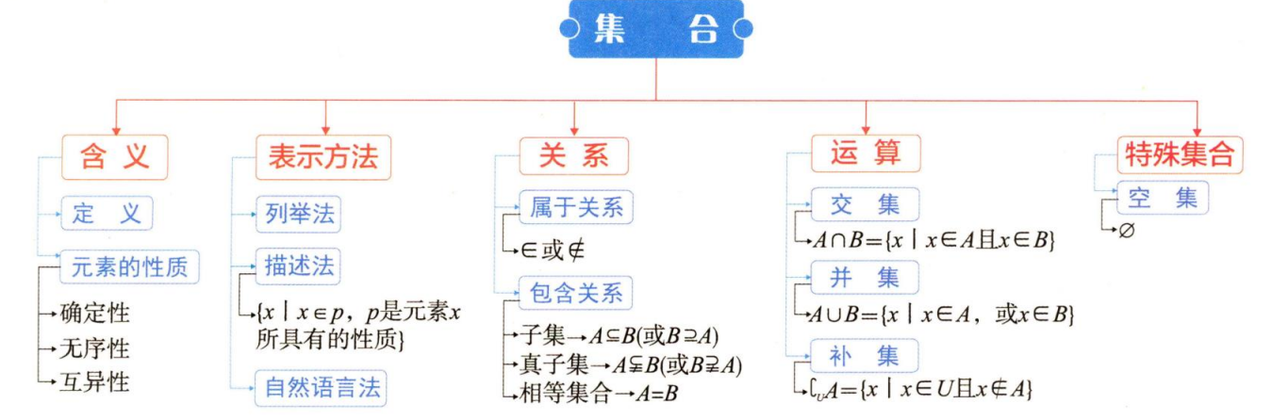


$$A⊂B(B⊃A)$$
$$\overline{A}$$

Slide 4
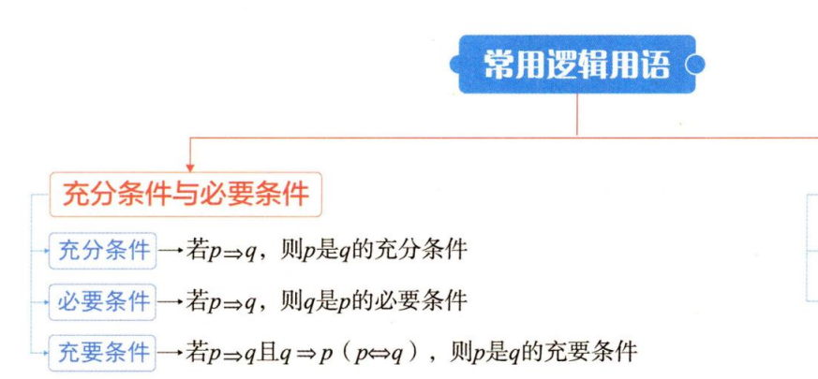

反证法
命题的否定

Slide 5
2
题型梳理

Slide 6
题型一 集合的概念
【例1】
√
√

Slide 7
题型一 集合的概念
(2)已知集合A＝{0，1，2}，则集合B＝{x－y|x∈A，y∈A}中元素的个数是 ( )A．1 B．3 C．5 D．9
【例1】
(2)①当x＝0时，y＝0，1，2，此时x－y的值分别为0，－1，－2；②当x＝1时，y＝0，1，2，此时x－y的值分别为1，0，－1；③当x＝2时，y＝0，1，2，此时x－y的值分别为2，1，0.综上可知，x－y的可能取值为－2，－1，0，1，2，共5个，故选C.

Slide 8
题型一 集合的概念
【例1】

Slide 9
题型二 集合间的关系
【例2】
D
B

Slide 10
题型二 集合间的关系
【例2】

Slide 11
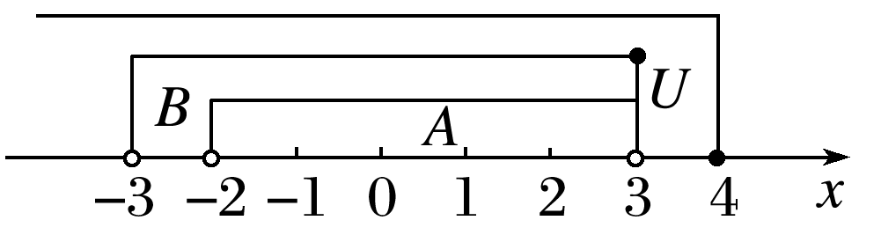
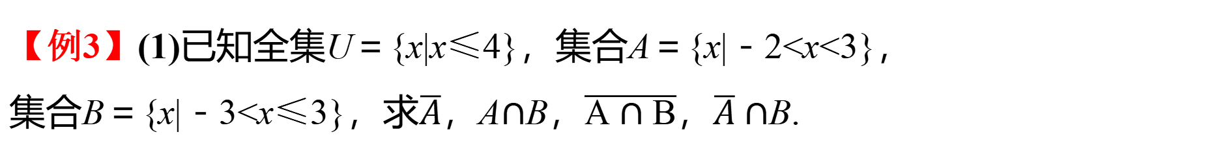
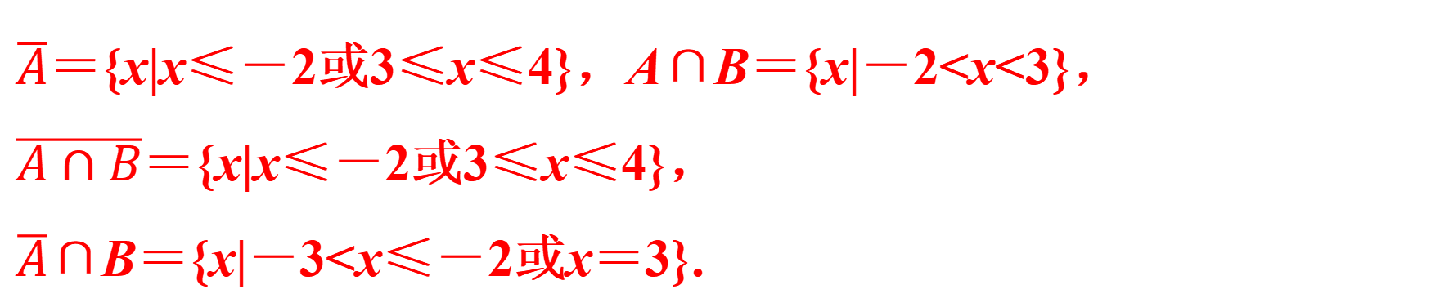
题型三 集合的运算
【例3】(1)已知全集U＝{x|x≤4}，集合A＝{x|－2<x<3}，
集合B＝{x|－3<x≤3}，求$$\overline{A}$$，A$$∩$$B，$$\overline{A∩B}$$，$$\overline{A}∩$$B.
解 把集合U及集合A，B分别在数轴上表示出来.
如图，
$$\overline{A}$$＝{x|x≤－2或3≤x≤4}，A∩B＝{x|－2<x<3}，
$$\overline{A∩B}$$＝{x|x≤－2或3≤x≤4}，
$$\overline{A}$$∩B＝{x|－3<x≤－2或x＝3}.

Slide 12
题型三 集合的运算
【例3】

Slide 13
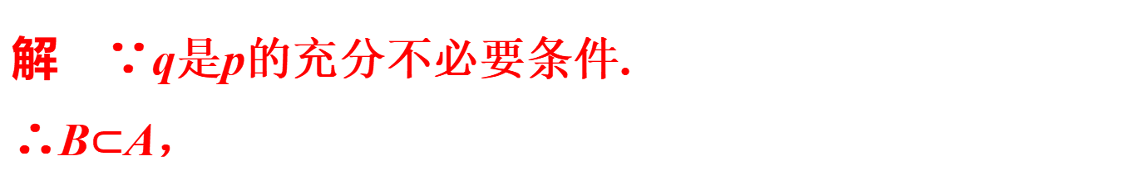
题型四 充分必要条件
【例4】设p：实数x满足A＝{x|x≤3a，或x≥a(a<0)}.
q：实数x满足B＝{x|－4≤x<－2}.且q是p的充分不必要条件，求实数a的取值范围.
解 ∵q是p的充分不必要条件.
∴B$$⊂$$A，

Slide 14
题型五 反证法
【例5】
D

Slide 15
题型五 反证法
【例5】证明:$$\sqrt[3]{2}$$是无理数

Slide 16
题型六 集合的新定义问题
【例6】
解析 ①集合B不是，因1－(－1)＝2不在集合B中．②③对．
答案 C

Slide 17
3
课堂练习

Slide 18
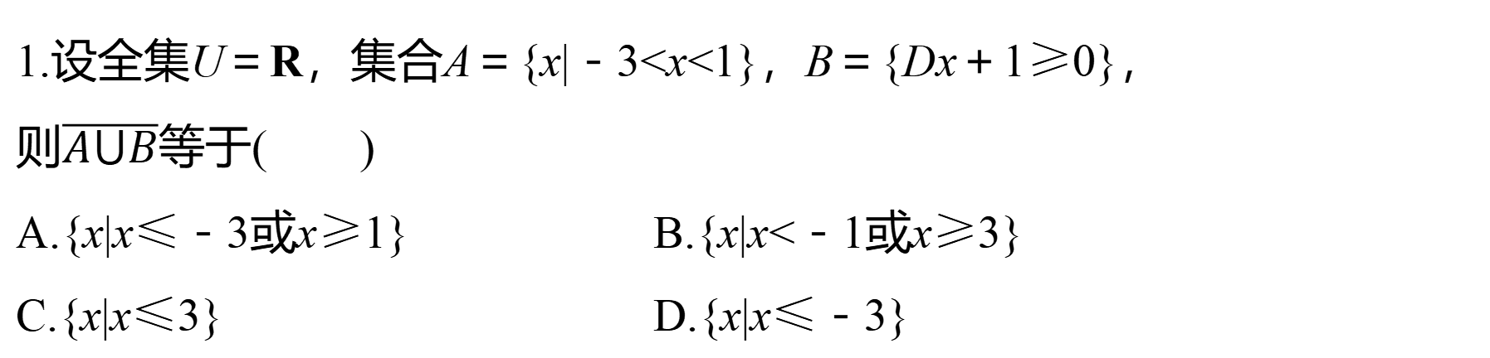
1.设全集U＝R，集合A＝{x|－3<x<1}，B＝{Dx＋1≥0}，
则$$\overline{A⋃B}$$等于( )
A.{x|x≤－3或x≥1} B.{x|x<－1或x≥3}
C.{x|x≤3} D.{x|x≤－3}
D

Slide 19
2.写出下列命题的否定，并判断其真假．
(1)p：不论m取何实数值，方程x²＋mx－1＝0必有实数根；
存在一个实数m，使方程x²＋mx－1＝0没有实数根．为假命题．
(2)p：有的三角形的三条边相等；
所有的三角形的三条边不全相等．显然为假命题，如等边三角形．
(3)p：菱形的对角线互相垂直；
有的菱形的对角线不垂直．显然为假命题．
(4)p：整数中存在x，使x²－2x＋1≤0.
任意x∈N，x²－2x＋1＞0.是假命题．

Slide 20
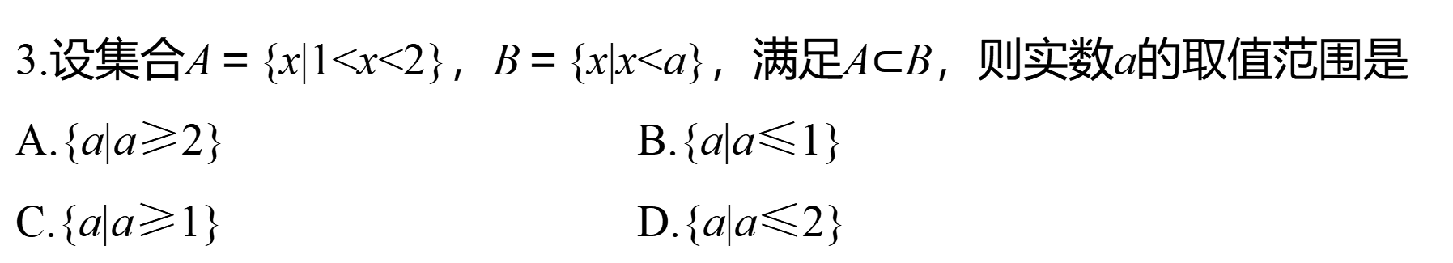
3.设集合A＝{x|1<x<2}，B＝{x|x<a}，满足A$$⊂$$B，则实数a的取值范围是
A.{a|a≥2} B.{a|a≤1}
C.{a|a≥1} D.{a|a≤2}
A
4.已知集合A＝{x|－4≤x≤4，x∈R}，B＝{x|x<a}，则“a>5”是“A⊆B”的
A.充分不必要条件 B.必要不充分条件
C.充要条件 D.既不充分又不必要条件
A

Slide 21
5.已知集合A＝{1,3,2－m}，集合B＝{3，m²}，则“B⊆A”的充要条件是实数m＝________.
－2
解析 若B⊆A，
则m²＝1或m²＝2－m，
得m＝1或m＝－1，或m＝－2，
当m＝1时，A＝{1,3,1}不成立，
当m＝－1时，A＝{1,3,3}不成立，
当m＝－2时，A＝{1,3,4}，B＝{3,4}，满足条件.
即m＝－2，
则“B⊆A”的充要条件是实数m＝－2.

Slide 22
C
12

Slide 23
8．(多项选择题)设P是一个数集，且至少含有两个数，若对任意a、b∈P，都有a＋b、a－b、ab、b(a)∈P(除数b≠0)，则称P是一个数域，例如有理数集Q是数域，下列命题中正确的是( )A．数域必含有0,1两个数 B．整数集是数域 C．若有理数集Q⊆M，则数集M必为数域 D．数域必为无限集
AD

Slide 24
9.设集合A＝{x|x²－3x＋2＝0}，B＝{x|x²＋2(a＋1)x＋a²－5＝0}．(1)若A∩B＝{2}，求实数a的值；
解：(1)因为A∩B＝{2}，所以2∈B，所以4＋4(a＋1)＋a²－5＝0，整理得a²＋4a＋3＝0，解得a＝－1或－3.经验证，当a＝－1或－3时均符合题意．故a的值为－1或－3.

Slide 25
9.设集合A＝{x|x²－3x＋2＝0}，B＝{x|x²＋2(a＋1)x＋a²－5＝0}．(2)若A∪B＝A，求实数a的取值范围；
解：(2)由题意，知A＝{1,2}．由A∪B＝A，知B⊆A.当集合B＝∅时，关于x的方程x²＋2(a＋1)x＋a²－5＝0没有实数根，所以Δ＝4(a＋1)²－4(a²－5)<0，即a＋3<0，解得a<－3.当集合B≠∅时，若集合B中只有一个元素，则Δ＝4(a＋1)²－4(a²－5)＝0，整理得a＋3＝0，解得a＝－3，此时B＝{x|x²－4x＋4＝0}＝{2}，符合题意；若集合B中有两个元素，则B＝{1,2}，所以 无解．综上，可知实数a的取值范围为{a|a≤－3}．

Slide 26
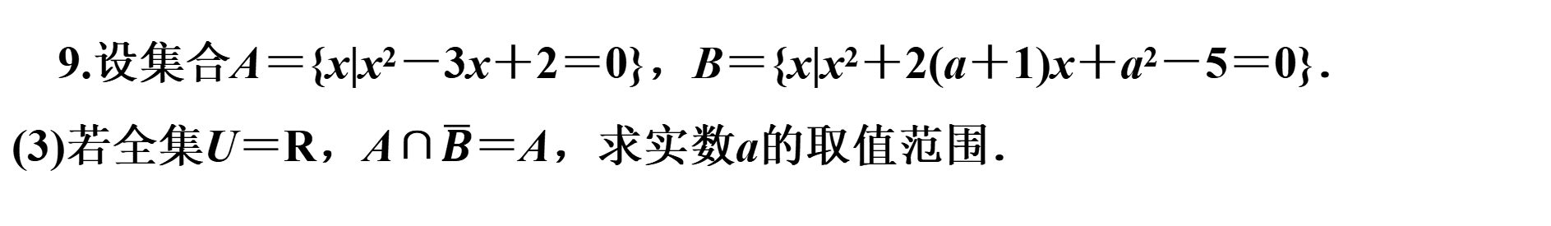
9.设集合A＝{x|x²－3x＋2＝0}，B＝{x|x²＋2(a＋1)x＋a²－5＝0}．(3)若全集U＝R，A∩$$\overline{B}$$＝A，求实数a的取值范围．

Slide 27
Thank you for your attention
回家作业：完成第1章 集合与逻辑单元测试

